Slide 1
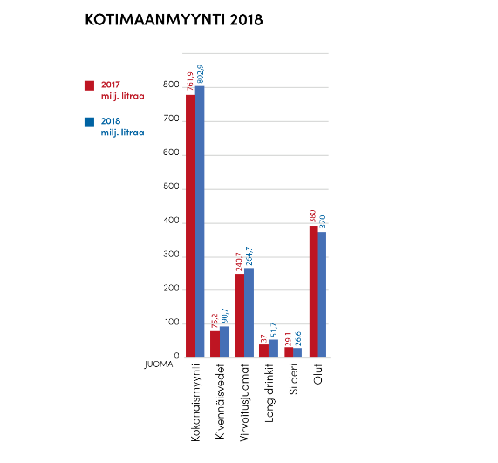
Kotimaanmyynti 2018
Lähde: Panimo- ja virvoitusjuomateollisuusliiton jäsenyritykset
Tilasto ei sisällä Panimo- ja virvoitusjuomateollisuusliiton ulkopuolisten toimijoiden myyntilukuja eikä panimotuotteiden tilastoimatonta yksityistuontia.

